Slide 1
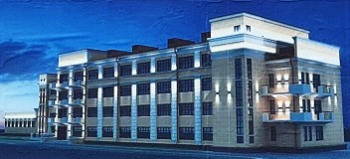
государственное бюджетное профессиональное образовательно учреждение
«Пермский политехнический колледж имени Н.Г. Славянова»
Герой СПО

Slide 2
В честь Дня СПО студенты ГБПОУ «Пермского политехнического колледжа имени Н.Г. Славянова» взяли интервью у своих преподавателей, которые отдали жизнь преподаванию
Тема выступления

Slide 3
Тема выступления
Пермский политехнический колледж имени Н.Г. Славянова был открыт 19 октября 1919 года как народный политехникум при Мотовилихинском заводе.
В июне 1969 года техникуму присвоено имя ученого и изобретателя электродуговой сварки Николая Гавриловича Славянова.
На сегодняшний день в колледже трудятся более 40 преподавателей, многие из которых проработали в нем большую часть своей жизни.

Slide 4
Алексей Аркадьевич Дровосеков
Тема выступления
Образование:
В 1980 году закончил СПТУ-2 по профессии «Тракторист-машинист широкого профиля», имеет удостоверение 2-го класса. В 1983 году поступил в «Очерский индустриально-педагогический колледж» на специальность «Мастер производственного обучения. Автомеханик», который успешно закончил. Недавно получил высшее образование по специальности «Экономист».

Slide 5
Тема выступления
Алексей Аркадьевич занимает в ГБПОУ «Пермский политехнический колледж им. Н.Г. Славянова» должность мастера производственного обучения. Профессию педагога Дровосеков А.А. выбрал по совету друзей, в итоге с этой деятельностью он связал всю свою дальнейшую жизнь. Алексей Аркадьевич преподает с 1986 года, за это время он вёл такие учебные дисциплины, как «Теоретическая подготовка водителей», «Грузовые перевозки», «Безопасность дорожного движения», слесарную практику в мастерских училища № 8 и лицея № 3 города Пермь. Также в лицее № 3, педагог являлся старшим мастером в течении 6 лет до его объединения с колледжем им. Н.Г. Славянова. После объединения ПУ-88 с лицеем № 3, а позже колледжа им. Н.Г. Славянова, Алексей Аркадьевич продолжил трудиться в данной специализации.
Своим главным наставником Дровосеков А.А. считает Бурдина Виктора Павловича, который передал ему в 1987 году слесарную мастерскую.
Своим студентам педагог в качестве наставления желает: «Не бойся, что не получилось, бойся, что не попробовал».
Сам же Алексей Аркадьевич в качестве ориентира придерживается такого жизненного кредо: «Уважай других, чтобы уважали тебя».

Slide 6
Никулина Наталья Федоровна
Тема выступления
Образование - высшее, Пермский государственный педагогический институт, 1983 год
Профессия - специальность- учитель математики
Должность- преподаватель

Slide 7
Тема выступления
«Выбор моей будущей профессии был предопределен, пожалуй, с самого детства. Я любила играть «в школу» то с куклами, то с подружками. Мне нравилось быть учителем: что-то объяснять, выставлять оценки «в журнал». Возможно, это предопределено генами: моя мама – воспитатель детского сада, продолжительное время была заведующей детского сада.
Я выделила несколько основных положений, которые стали решающими в моем выборе:
1. Преподаватель дает знания.
2. Преподавательская деятельность даёт возможность развиваться.
3. В учебном заведении преподаватель постоянно окружен обучающимися, следовательно, перенимает от них их энергию и задор. Ведь не зря же говорят, что учителя молодеют со своими учениками, и эти минуты всегда ценны.
4. Возможность почувствовать себя значимым.

Slide 8
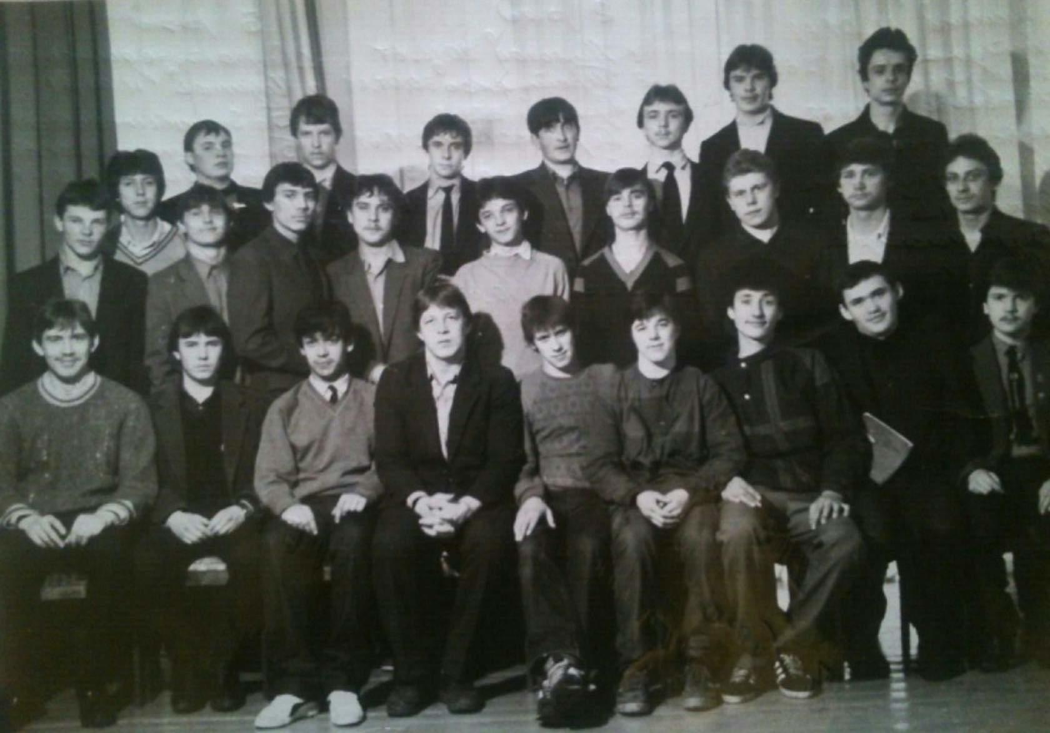
Тема выступления
Свою педагогическую деятельность начала в 1983 году в ГПТУ №103, которое было в 1984 году реорганизовано в Среднее профессионально-техническое училище № 88.
В 2008 г. ГОУ НПО «Профессиональное училище №88» присоединяют к ГОУ НПО «Профессиональный лицей №3 им. П.М. Непряхина».
В ГБПОУ «Пермский политехнический колледж имени Н.Г. Славянова» работаю с 2012 года, который является правопреемником профессионального лицея №3.
Общий стаж педагогической работы- 40 лет.

Slide 9
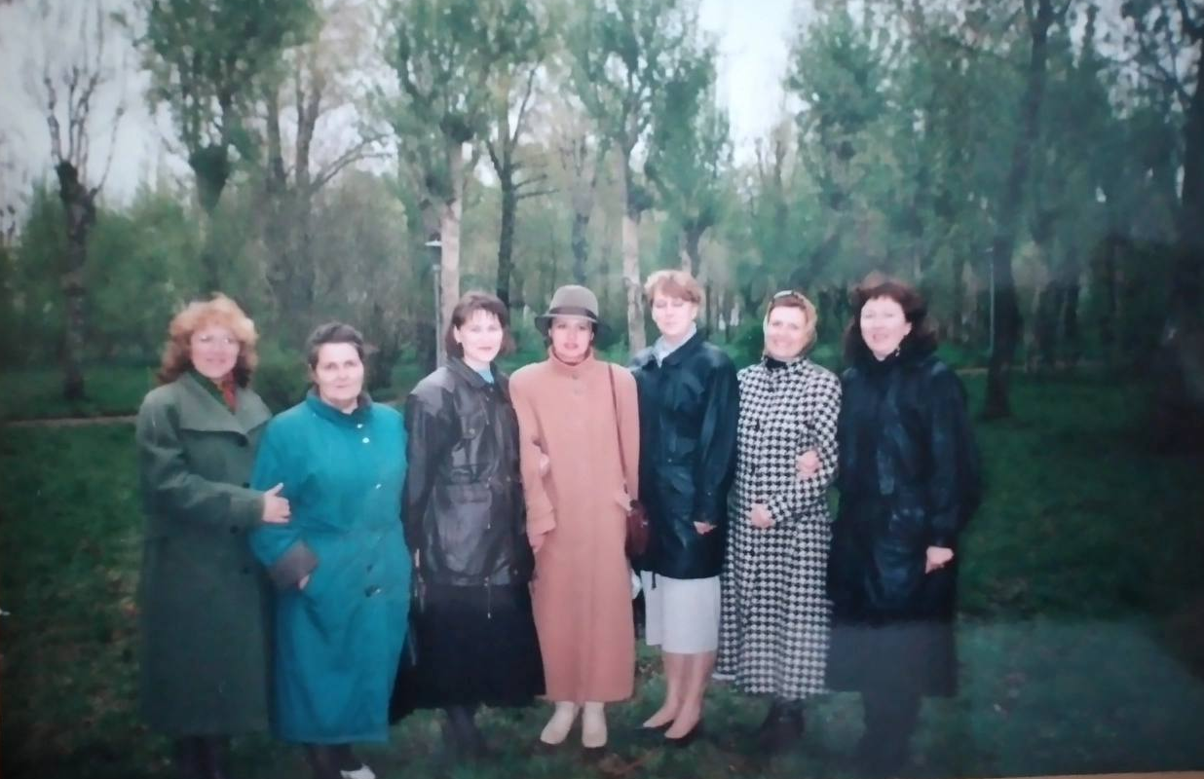
Тема выступления
С 2004 по 2009 годы – заместитель директора по учебно-методической работе, с 2009 по 2011 годы – заместитель директора по учебной работе

Slide 10
Тема выступления
В настоящее время являюсь заведующей двух отделений:
отделение студентов, обучающихся по образовательным программам СПО по программам подготовки квалифицированных рабочих, служащих
отделение «Информатики и вычислительной техники, эксплуатации электрооборудования».
За заслуги в области образования в 2005 году награждена нагрудным знаком «Почетный работник начального профессионального образования Российской Федерации».
В 2020 году награждена юбилейным памятным знаком Министерства просвещения Российской Федерации «80 лет системе профессионально- технического образования».

Slide 11
Тема выступления
В своей работе на уроках создаю благоприятные условия для эффективного усвоения программного материала всеми студентами, уделяю большое внимание мотивационным аспектам, развиваю и совершенствую способности и возможности обучающихся.
Организуя учебную деятельность обучающихся при изучении математики, использую дифференцированный подход. На уроках математики использую различные формы и методы обучения, формирую общие компетенции, занимаюсь вопросами повышения престижа рабочих профессий.
На своих уроках я пытаюсь не только учить математике, но и воспитывать Человека, способного не только уметь решать математические задачи, но и чувствовать, дружить, отстаивать свои интересы, аргументировать точку зрения.

Slide 12
Тема выступления
Являюсь председателем предметной цикловой комиссии «Рабочие профессии».
Совместно с педагогами разрабатываем учебно-методическую документацию по закрепленным профессиям: учебные планы, рабочие программы, методические материалы, ФОСы для текущего контроля, промежуточной аттестации и ГИА.
На данном этапе своей деятельности принимаю участие в организации подготовки и проведения промежуточной аттестации и ГИА, в том числе в форме демонстрационного экзамена. Систематически посещаю уроки теоретического и профессионального обучения, оказываю методическую и дидактическую помощь своим коллегам. В своей работе в данном направлении организовала базу данных предприятий для прохождения производственной практики студентов по профессиям «Сварщик», «Станочник» и «Электромонтер». Совместно с преподавателями и мастерами п/о разработала дневники практики, систему контроля и защиты производственной практики при участии работодателей.

Slide 13
Тема выступления
Моим наставником была Пономарева Людмила Ивановна – заместитель директора по УМР. Благодарна ей за всё – знания, опыт, душевность, советы, критику. Это Учитель с большой буквы. Благодаря ей я осталась в профессии и добилась определенного успеха.
Ещё своими наставниками я могу считать всех педагогов, с которыми я во время учёбы столкнулась в ВУЗе, а также всех тех людей, которые встречались и сопровождали меня на всём жизненном пути. Каждому я благодарна и, пользуясь случаем, каждому хочу сказать большое спасибо!

Slide 14
Тема выступления
Своим студентам я в качестве советов-наставлений, всегда говорю следующее:
Лучший совет студенту - ходить на все занятия. Как бы скучно не было и как бы ни хотелось поспать подольше. Но надо не просто ходить, а быть внимательным и порядочным.
Настройся на новый ритм обучения.
Попытайся понять, что ты уже взрослый и сам отвечаешь за результаты обучения в колледже.
Однако помни о том, что студенческие годы – отличное время! Дружи, веселись, развлекайся! В меру, конечно. Но так, чтобы было, что вспомнить!

Slide 15
Тема выступления
Моими же девизами-мотиваторами являются такие цитаты:
«Чтобы быть хорошим преподавателем, нужно любить то, что преподаёшь, и любить тех, кому преподаёшь» - (В. Ключевский).
«Математику изучать надобно, поскольку она в порядок ум приводит»- М. Ломоносов
Самым главным для себя, как педагога, считаю способность поддерживать интерес студентов к получении профессии, мотивировать их развиваться, становиться профессионалами своего дела, быть лучшими.

Slide 16
Мишланова Людмила Петровна
Тема выступления
После окончания школы хотела стать филологом, но судьба решила иначе. Окончила ГПТУ-17 с красным дипломом по профессии «Токарь», сдала экзамены и поступила в Свердловский индустриально-педагогический техникум, где и получила специальность «Техник-технолог» по холодной обработке металлов резанием», «Мастер производственного обучения».
Высшее образование получила позже, когда стала работать в ППК им. Н.Г. Славянова.

Slide 17
Тема выступления
Людмила Петровна в данный момент работает преподавателем дисциплин профессионального цикла. Ей нравится работать со студентами, она считает, что ее деятельность интересная, ответственная и продуктивная. Ежегодно преподаватель и ее студенты участвуют в движении World Skills, где занимают призовые места. Людмила Петровна любит своих студентов и гордится ими, тем более, что многие из них по окончании колледжа идут работать по полученной профессии (группы отделения ППКРС), получают достойную зарплату и уважение своих работодателей.
Мишланова Л.П. с большой благодарностью вспоминает своего наставника, который привил ей любовь к ее будущей профессии: «От того, как мы даем знания своим студентам, зависит и их отношение к выбранной специальности. Я с благодарностью вспоминаю своего мастера производственного обучения Беляева А.С., который привил мне любовь к своей профессии. Освоение токарного станка и управление им для получения формы и размеров детали - это основная задача, которая ложится на плечи мастера п/о».

Slide 18
Тема выступления
Стаж педагогической деятельности Людмилы Петровны – 43 года. Она начинала работать технологом на Машиностроительном заводе имени Мясникова, в отделе главного технолога, затем в ПТУ №103, потом перешла в ПТУ № 110, затем в колледж. «Сколько студентов вышло из наших стен, не пересчитать. Как наставник, хочу дать совет студентам: не ищите легких путей, продолжайте накапливать знания и применять их в работе. Родине нужны ваши умелые руки и светлые головы. Много неизученных свойств металлов, много различных технологических решений, которые вы поможете внедрить в производство».
Своим студентам в качестве напутствующих слов, Людмила Петровна приводит несколько афоризмов, которыми руководствуется сама:
То, что мы знаем, — ограничено, а то, чего мы не знаем, бесконечно. (П. Лаплас)
Кто делает вид, что много знает и ко всему способен, тот ничего не знает и ни к чему не способен. (Лао цзы)
Должно стремиться к знанию не ради споров, не для презрения других, не ради выгоды, славы, власти или других низменных целей, а ради того, чтобы быть полезным в жизни. (Ф. Бэкон)

Slide 19
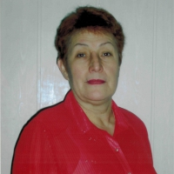
Алмакаева Валентина Нургалиевна
Перед обращением к воспоминаниям, оглядывая с этой целью жизнь, я встала перед вопросом: какую роль в жизни человека играет его профессия, что помогает ему найти именно то дело, которому он отдается самозабвенно, с душой?!

Slide 20
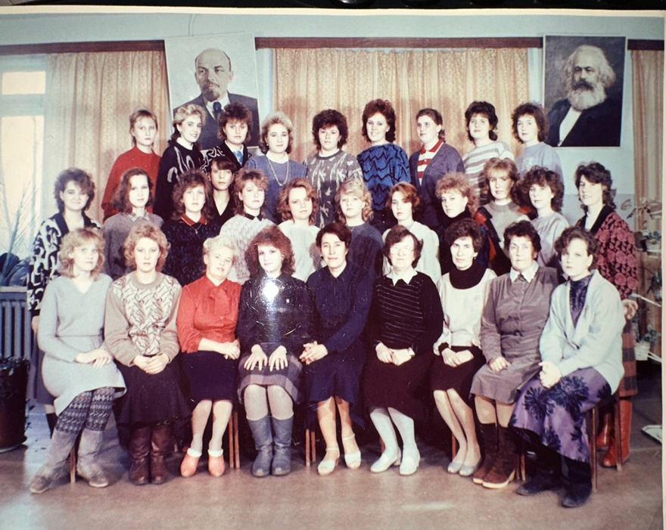
Тема выступления
Среднюю школу я окончила с Золотой медалью. Поступила в Пермский государственный университет им. М. Горького на филологический факультет (русская литература, русский язык). На выбор будущей профессии повлияла школьный учитель, классный руководитель Элеонора Степановна Копысова. Она пришла к нам с университетской скамьи в 9-м классе. Молодая, эрудированная, яркая, эмоциональная, Элеонора Степановна сразу влюбила нас в себя. Помню ее блистательные уроки: широкий кругозор, доступность изложения материала, яркая грамотная речь – все покоряло нас!
В университете мы получили широкие знания о русском языке, о многонациональной русской литературе, словом гуманитарные знания.

Slide 21
Тема выступления
Правда на II курсе мы ездили в пионерский лагерь на практику. Но ведь нас готовили к учительской деятельности, а между тем методичка ведения урока, психология, наличие плана каждого урока – все это пришло с познанием педагогической науки на практике. Помню, завуч не пустил меня на урок по биографии А.С. Пушкина, так как не было плана урока, хотя тему я знала назубок.
По окончании университета я получила специальность учителя русского языка и литературы. Нужно было поехать в одну из школ и отработать там три года.

Slide 22
Тема выступления
В 1973 году я начала преподавать в Пермском торговом училище на бульваре Ю. Гагарина. 1970-1973 – годы, когда профессионально-технические училища становились на платформу общего образования, шла реорганизация ПТУ: преподаватели узких дисциплин училищ и школьные преподаватели общеобразовательных дисциплин объединялись на одной образовательной площадке. Выпускник училища получал диплом, удостоверяющий общее образование и полученную профессию.
Это был колоссально трудный период! Огромную лепту внесла завуч Заболотских Нина Константиновна. Под ее умелым руководством, благодаря кропотливому труду, сложился прекрасный коллектив Лицея № 21 (бывшего торгового училища). Н.К. Заболотских (ее не стало в январе 2016 года) на всю жизнь осталась для меня педагогом-наставником, настоящим старшим товарищем. Вот каких наставников не хватает сегодня молодым педагогам! Лицею № 21 я отдала 19 лет. Здесь я получила неоценимый педагогический опыт.

Slide 23
Тема выступления
Последующие четыре года я проработала в Лицее № 30 на ул. Леонова. Здесь готовили строителей, отделочников, плотников, кулинаров. Этот период богат опытом внеклассной работы с учащимися: классное руководство, ведение факультативов, кружков. Помнится, тогда с ребятами мы изучали в рамках кружка «Русская изба» основы русского быта. Праздновали Татьянин день, Масленицу, Троицу, организовывали театральные представления. Было интересно.

Slide 24
Тема выступления
В 1996 году я перевелась в Лицей № 3 им. Героя Советского Союза П.М. Непряхина по адресу ул. Землячки -11. Лицей готовил станочников широкого профиля, автослесарей, электромонтеров, газоэлектросварщиков.
В Лицее № 3 я влилась в команду единомышленников. Лицей сумел пережить непростые годы последнего десятилетия 20 века. Коллектив перестроился, открыл факультет офисных профессий. С 1995 по 2008 годы лицей готовил дополнительно секретарей – делопроизводителей, секретарей – референтов, операторов ЭВМ.
С сентября 2008 года лицей был объединен с ТУ-88 на И. Франко (Вышка-2). Теперь это стало одно учебное учреждение – Лицей № 3. Трудно шло объединение двух разных по образовательной системе учебных заведений! Но Лицей № 3 остался коллективом единомышленников, и это сыграло свою роль в его дальнейшей судьбе. Там, на И. Франко, наши учащиеся были обеспечены прекрасными мастерскими, преподавателями, мастерами производственного обучения заботились о нравственном воспитании рабочей смены.

Slide 25
Тема выступления
В 2014 году в целях оптимизации нас соединили с ППК им. Н.Г. Славянова. Если раньше мы готовили кадры рабочих профессий, то сейчас нужно было переходить на средний уровень, уровень подготовки технологов производства. Решено было оставить и отделение начального профессионального образования.
Пришлось разрабатывать новые учебные программы для преподавания в группах СПО. В стенах колледжа проработала 9 лет. С 2014 по 2018 годы я вела классное руководство в группе Э-14. Здесь в полной мере узнала всю ответственность классного руководителя за успеваемость, посещаемость группы, поняла значимость индивидуального подхода к студентам, их родителям.

Slide 26
Тема выступления
Подводя итоги разговора о моей работе в системе профтехобразования, я с гордостью думаю о той армии юношей и девушек, которые получили возможность стать профессиональными технологами, рабочими. Вспоминаются строчки из шуточной «Сказки для взрослых людей про третий лицей». Эту сказку под руководством таланливого педагога-художника Тимошиной Любови Васильевны ставил наш педколлектив на Вышке-2. По сюжету, царь интересуется, каким профессиям обучают в лицее, и слышит ответ:
И наладчики тут есть, Есть еще автомеханик
И станков не перечесть, Кулинаров учат здесь
И металлообработку Чай, дадут тебе поесть.
Люди изучают здесь. Торт сварганят трехэтажный
Оператор ЭВМ И пирожных сорок шесть!
Шибко нравиться тут всем.

Slide 27
Тема выступления
И всему этому разнообразию профессий обучают студентов мои коллеги, рыцари неустанного труда, люди неравнодушного сердца и открытой души, профессионалы своего дела! В колледже работают выпускники Лицея № 3 Смирнова Е.В., Вепрева С.В.
Смирнова Е.В. училась у Героя Социалистического труда Александры Павловны Климовой. Сегодня Елена Владимировна – мастер производственного обучения I квалификационной категории.

Slide 28
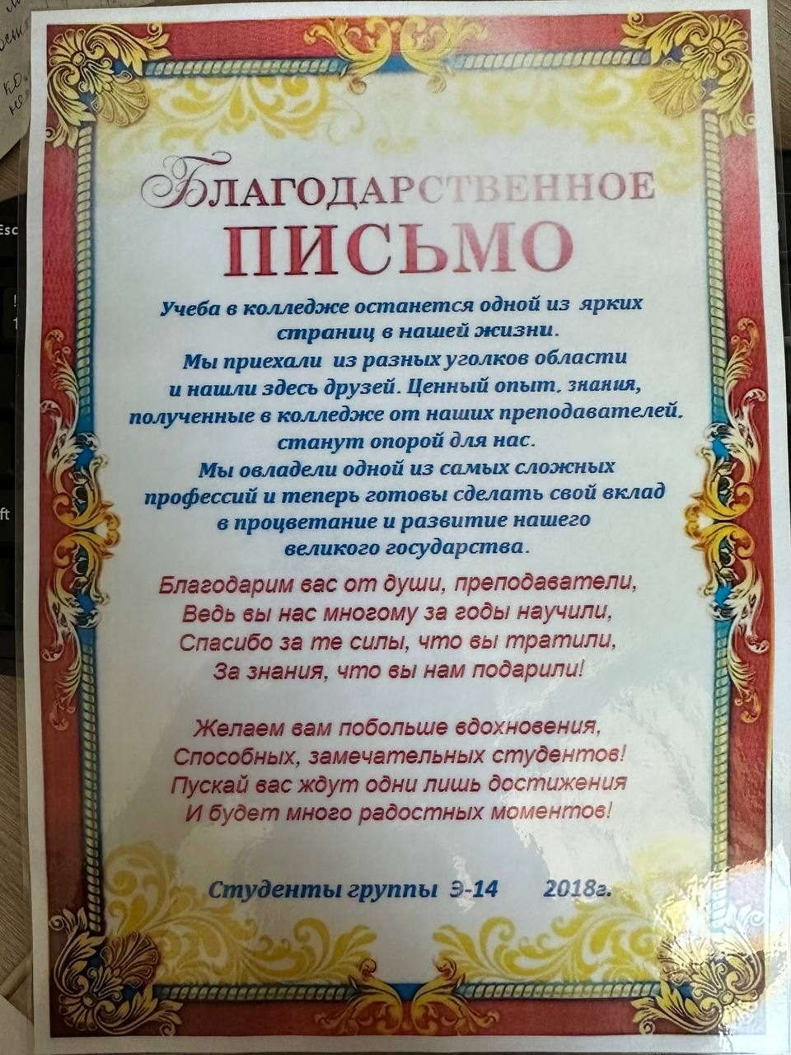
Тема выступления
Вепрева С.В. окончила факультет офисных профессий по специальности «Секретарь-делопроизводитель». Целеустремленность, покорение образовательных рубежей помогли Светлане Владимировне стать преподавателем высшей категории по информатике, возглавить работу заочного отделения колледжа.
Сегодня, когда «важнейшим конкурентным преимуществом являются знания, технологии, компетенции», особенно трудно переоценить значение педагога-наставника.

Slide 29
Костина Людмила Леонидовна
Тема выступления
Образование: высшее, закончила Пермский политехнический институт, специальность «Технология машиностроения, станки и инструменты».

Slide 30
Тема выступления
Семья Людмилы Леонидовны связана с «Пермским политехническим колледжем им. Н.Г. Славянова» с 1935 года. В этом далеком году закончил обучение её дядя, Шилов Павел Алексеевич, по специальности «Альтиллерийские системы». В 1941 году, во время Великой Отечественной воны, он был на фронте командиром батареи, попал в плен и через год погиб. В этом же техникуме, в тоже время преподавал историю еще один дядя Костиной Л.Л., Шилов Иван Алексеевич. Иван Алексеевич, как и его брат ушел добровольцем на войну. Братья, уходя на фронт, дали маме Людмилы Леонидовны, Анне Алексеевне, напутственные слова: «Учись здесь, тебе хлеб будет всегда обеспечен». Поэтому в 1941-1945 годы Анна Алексеевна закончила техникум и стала работать на Мотовилихинских заводах.

Slide 31
Тема выступления
Людмила Леонидовна поступила на работу в колледж еще в 1980 году, вместе со своим мужем. Она работает в ППК им. Н.Г. Славянова до сих пор. Здесь у нее учились: племянник Логинов Илья, племянница Логинова Ирина и ее сын Костин Алексей.
Преподаватель благодарит своих наставников, которые ее многому научили: Непомнящую Алину Константиновну, Давыдову Любовь Васильевну, Климова Льва Ивановича – эти педагоги очень помогли Людмиле Леонидовне, когда она делала свои первые шаги в педагогической деятельности.
Своим студентам Костина Людмила Леонидовна хочет сказать следующее:
«Вы очень нужны нашей стране, ваша специальность сейчас как никогда востребована. От вас зависит будущее нашей страны: богатой или бедной будет Россия, процветающей или же она пойдет по иному направлению. Осваивайте свою специальность, ваша профессия нужна стране. Мы, как ваши преподаватели и наставники, всегда рады вашим успехам и достижениям».

Slide 32
Новиков Владимир Дмитриевич
Тема выступления
Закончил Пермский государственный университет им. М. Горького по специальности «Преподаватель истории и обществоведения».

Slide 33
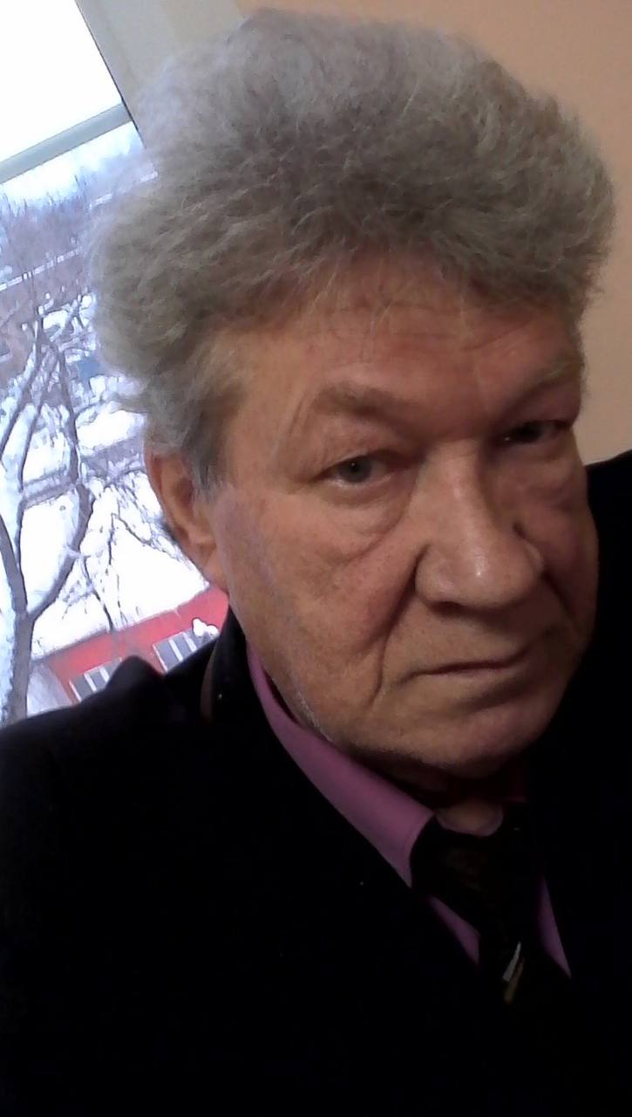
Тема выступления
Владимир Дмитриевич выбрал профессию историка, потому что ему с детства нравилось узнавать что-то необычное и новое.
Преподавательскую деятельность он начал в 1982 году, после окончания университета. Сначала Владимир Дмитриевич работал учителем сельской школы, потом директором школы в поселке Половинка Чусовского района. Приехав в Пермь он устроился заместителем директора по хозяйственной части Авиационного техникума. На сегодняшний день педагог уже 25 лет работает в ППК им. Н.Г. Славянова, его общий педагогический стаж - 38 лет.
Новиков В.Д. преподаёт такие учебные дисциплины, как «Философия», «Основы права», «История», «Основы экономической деятельности», «Основы правового обеспечения и основы экономики организации», «Обществознание», «Основы социологии и политологии».

Slide 34
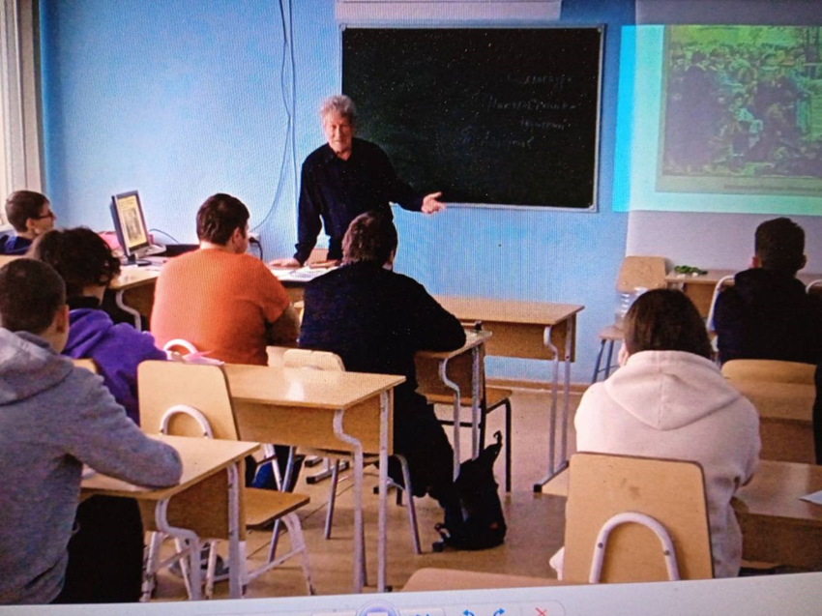
Тема выступления
Своим студентам Владимир Дмитриевич всегда говорит:
- «Будьте порядочными, не злыми, прислушивайтесь к тому, что говорят преподаватели и родители. Уважайте окружающих вас людей. Стремитесь достичь поставленной вами хорошей цели и у вас все получиться»
- «Будь полезен человечеству, чтобы о тебе помнили только с уважением и восхищением или любовью».

Slide 35
Смирнова Елена Владимировна
Тема выступления
Образование: высшее, инженер – экономист, мастер производственного обучения
Отличник профессионально-технического образования РСФСР
Главный эксперт регионального чемпионата «Молодые профессионалы» Пермского края (компетенция Неразрушающий контроль)
Эксперт-компатриот VIII Открытого регионального чемпионата «Молодые профессионалы» Пермского края. (компетенция «Работа на токарных универсальных станках»)

Slide 36
Тема выступления
Смирнова Елена Владимировна, свою будущую профессию – мастер производственного обучения, выбрала по совету своего наставника, Героя Социалистического труда Климовой Александры Павловны. Она, как и Елена Владимировна, тоже работала мастером производственного обучения. И тогда еще студентке Смирновой, Александра Павловна дала следующее напутствие: «Попробуй! У тебя получиться».
Елена Владимировна последовала ее совету, и вот уже 40 лет работает мастером на фрезерном участке в колледже. Сначала это было СПТУ № 3 им. П.М. Непряхина, после реорганизации - ППК им. Н.Г. Славянова.

Slide 37
Тема выступления
Своим студентам Смирнова Елена Владимировна в качестве наставления говорит следующее:
«Ставьте перед собой большие цели!»
«Чтобы быть хорошим преподавателем, нужно любить то, что преподаешь, и любить тех, кому преподаешь…» (В. Ключевский)

